Slide 1
Velkommen!
Informationsmøde om ansøgningspuljer på anbringelsesområdet
Tirsdag d. 10. september 2019

Slide 2
Rammerne for udviklings- og investerings programmet på børne- og ungeområdet
I daglige tale kaldet “BUIP”
Politisk aftale med partierne bag om satspuljen på børne- og socialområdet 2019-2022, hvor der er afsat ca. 255 mio. kroner til indsatser for udsatte børn og unge og deres familier gennem et Udviklings- og Investeringsprogram (UIP) på børneområdet.
Formålet med programmet er at sikre en bedre gennemførelse, evaluering og udbredelse af projekterne.
De tre ansøgningspuljer er alle en del af de initiativer som sættes i gang i 2019 og som har en udviklingsperiode frem til udgangen af 2022.
Programmet er forankret i Socialstyrelsens Center for Børn, Unge og Familier.

Slide 3
Strategi for udvikling af sociale indsatser
I daglige tale kaldet “SUSI”

Slide 4
Dagens Program
10:35-11.20: Information om puljen: Målrettet støtte til forældre, hvis barn eller ung er anbragt
11.20-11.30: Pause
11.30-12.15: Information om puljen: Styrket familiebehandling til meget udsatte familier
12.15-13.00: Pause og sandwich
13.00-13.45: Information om puljen: Styrket læringsmiljø for anbragte børn og unge
13.45-14.00: Vejledning til at søge midler fra puljen v. Socialstyrelsen, Tilskud
14.00-14.15: Opsamling og eventuelle spørgsmål
14.15-14.30: Kage til at gå hjem på

Slide 5
Pause og frokost

Slide 6
Styrket læringsmiljø for anbragte børn og unge

Slide 7
http://bit.ly/anbringelse-pulje https://youtu.be/d1WMuxvELFY

Slide 8

Den brændende platform
Ved udgangen af 2017 var knap 12.000 børn og unge i alderen 0-17 år anbragt uden for hjemmet. Omkring halvdelen af alle anbragte børn og unge aflægger ikke folkeskolens 9. klasses prøver.
De anbragte børn, som gennemfører folkeskolens 9. klasses prøver, ligger i gennemsnit to karakterer lavere end øvrige børn og unge.
Anbragte børn og unge har markant højere fravær, en øget risiko for at blive udsat for mobning, deltager sjældnere i fritidsaktiviteter og føler sig oftere ensomme. Deres skolegang er ofte præget af flere skoleskift og perioder uden undervisning.
Mange anbragte børn og unge forlader grundskolen med så ringe læse- og regnefærdigheder, at det begrænser deres mulighed for at gennemføre en ungdomsuddannelse.

Slide 9

Opdrag og rammer
Som en del af satspuljeaftalen for 2019-2022 blev der afsat 29,4 mio. Kr. til projektet
Formålet er at udvikle en indsatsmodel, som skal bidrage til at løfte anbragte børn og unges faglige niveau og trivsel - på tværs af skole og anbringelsessted
Socialstyrelsen udmelder i den forbindelse en ansøgningspulje på 20 mio. kr. primo september, som kommuner kan søge

Slide 10

Ansøger kreds
Projektkommunerne skal i fællesskab - og i samarbejde med Socialstyrelsen, Rambøll og Professionshøjskolen Absalon arbejde med at modne én indsatsmodel, der skaber et styrket læringsmiljø for anbragte børn og unge.
5-6 kommuner kan modtage puljemidler i perioden januar 2020 til december 2022.
Kommuner kan ansøge puljen, uanset om de i forvejen arbejder med et - eller med flere af elementerne i indsatsmodellen.

Slide 11
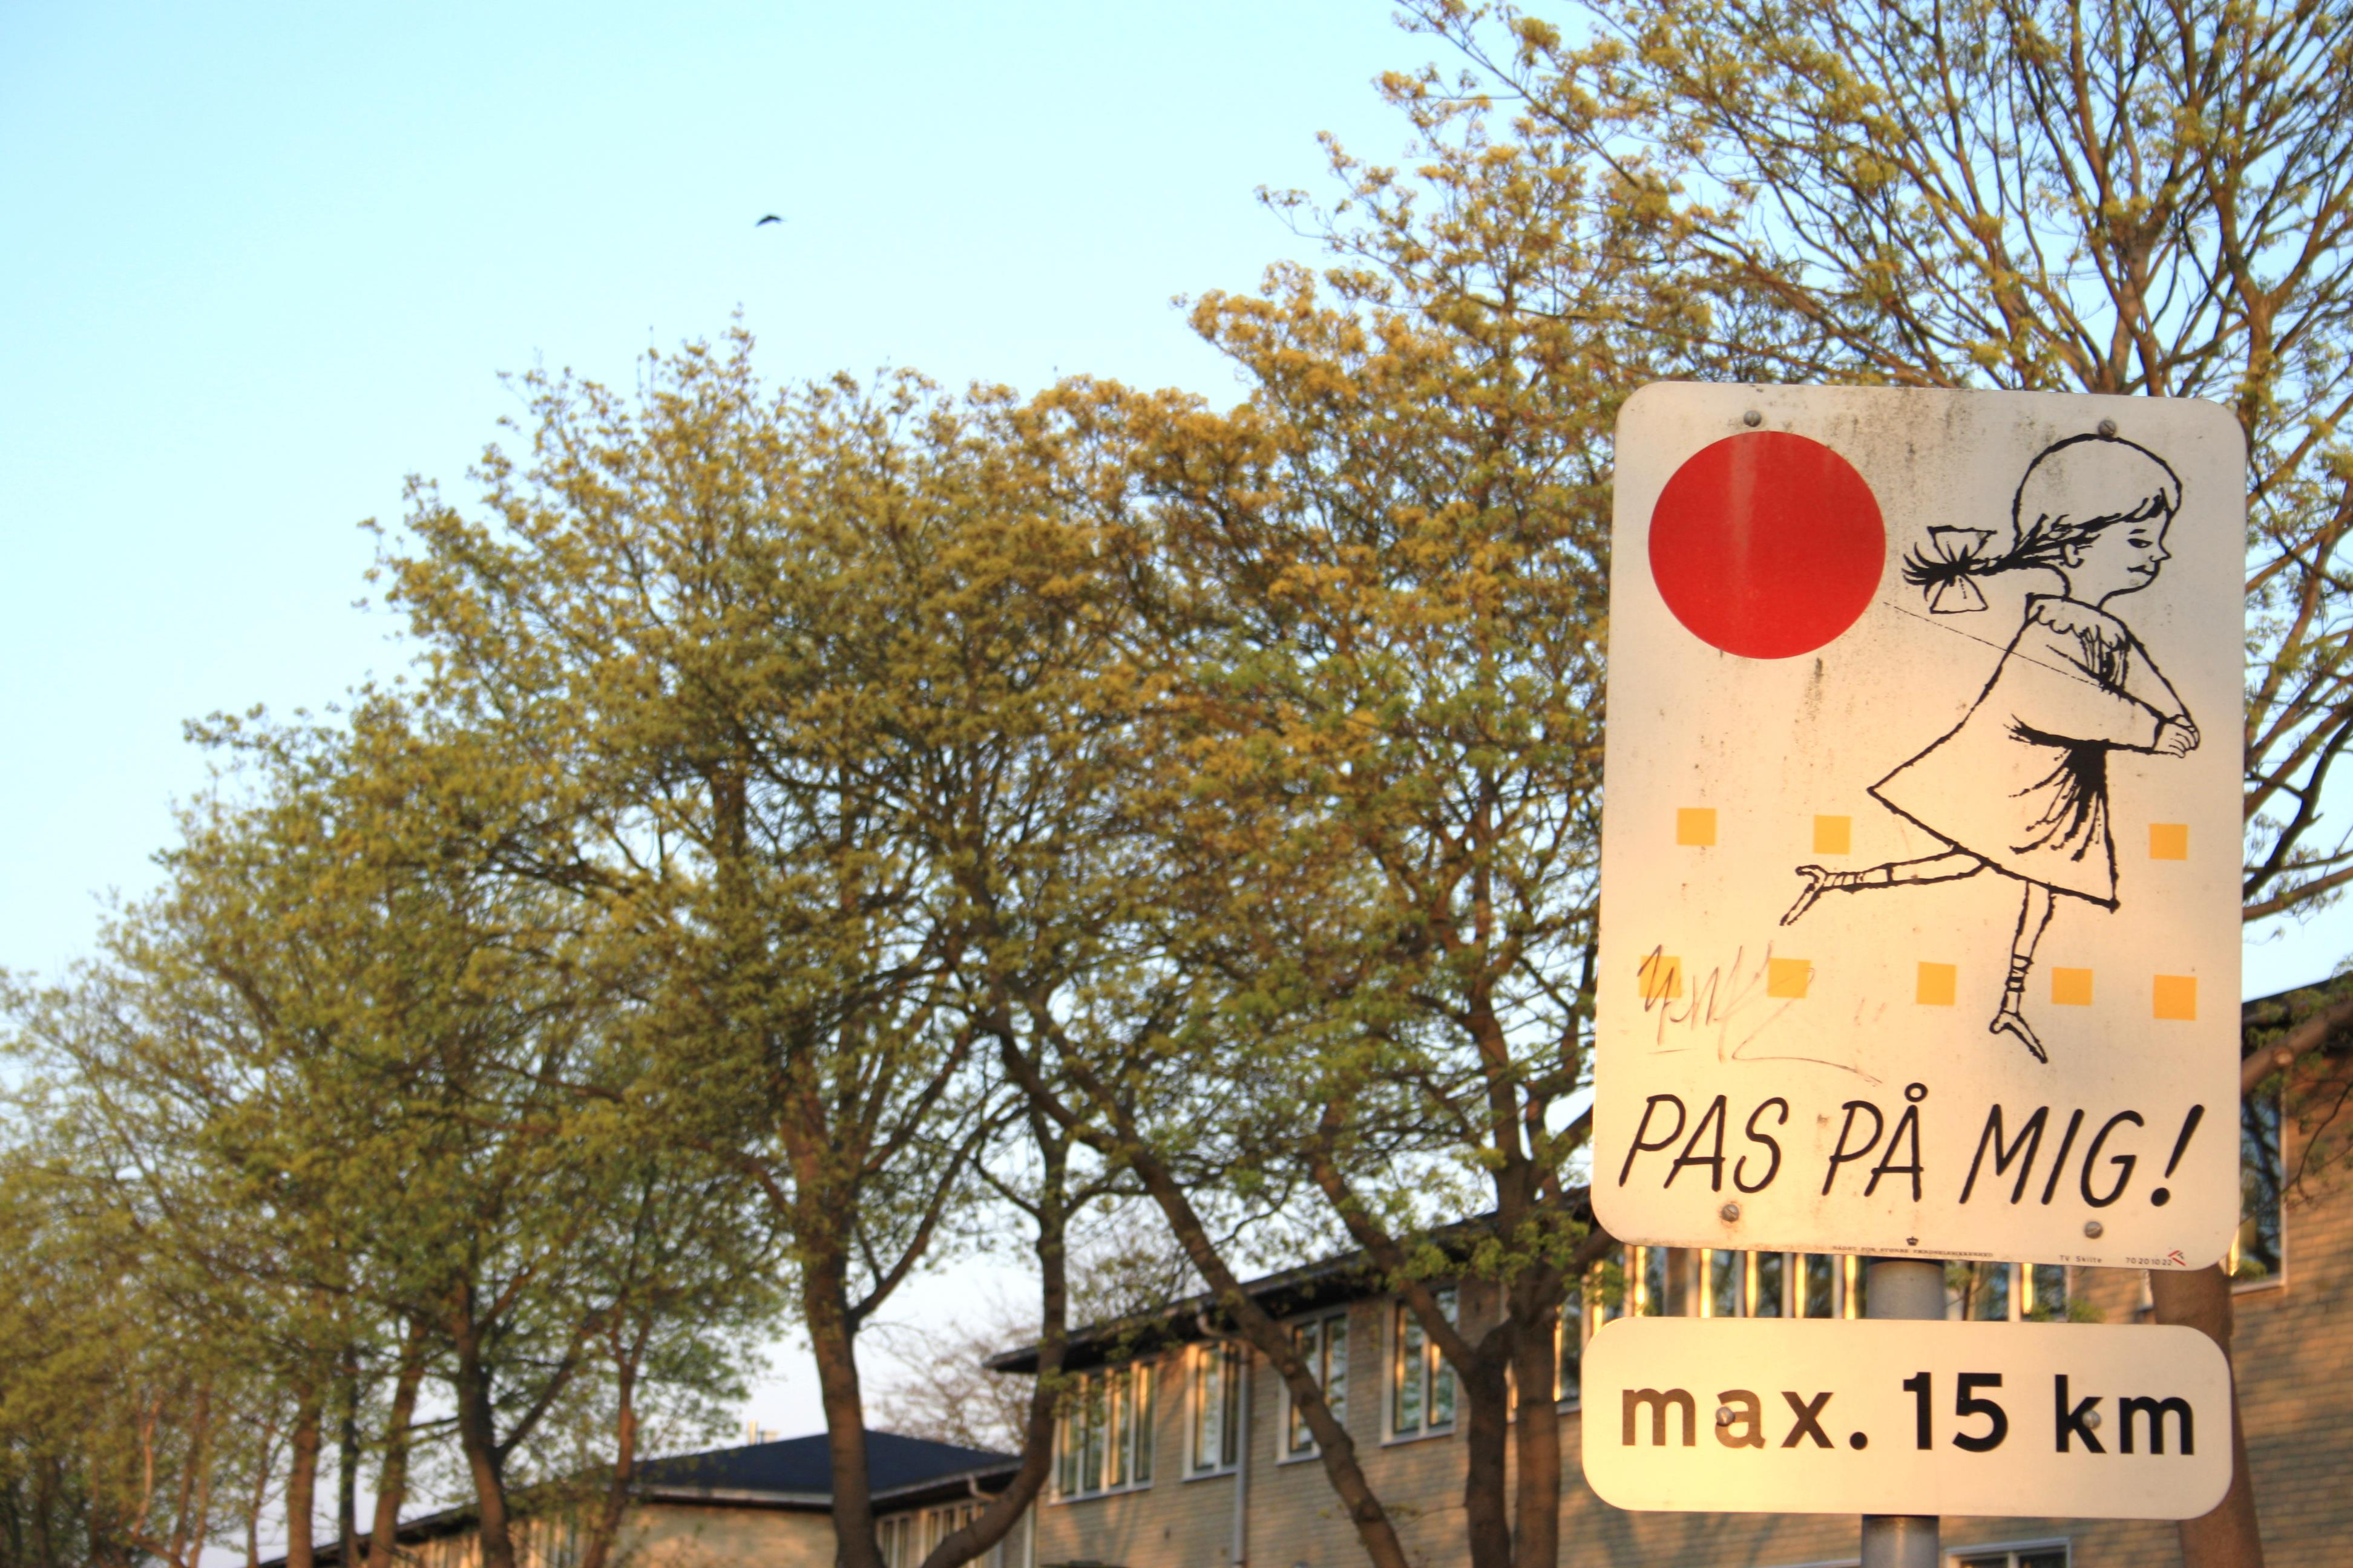
De forventede resultater
Resultater for børnene og de unge på kort sigt:
Øget trivsel og motivation i skolen
Faglig udvikling i dansk og matematik
Mindre skolefravær
På lang sigt:
Udsatte børn og unges faglige niveau i folkeskolen forbedres
Flere udsatte unge gennemfører en ungdomsuddannelse
Resultater på organisatorisk niveau:
Styrket tværfagligt samarbejde omkring barnet ml. skole, anbringelsessted og myndighed
En mere målrettet og sammenhængende faglig støtte til det enkelte barn
Større viden hos de fagprofessionelle omkring anbragte børn og unge

Slide 12
Ansøgning om tilskud

Slide 13
Hvad skal man være opmærksom på, når man laver en ansøgning
Materialet til ansøgningspuljen findes på ansøgningspuljens side på Tilskudsportalen
Der skal indsendes en ansøgning og et tilhørende budget.
Vigtigt at læse vejledningen grundigt inden udfyldelse af ansøgningsskema.
Vigtigt at være opmærksom på, hvilke kriterier, der skal være opfyldt, for at opnå støtte.
Notes:
v. Tilskud

Slide 14

Bekendtgørelse og vejledning
Bekendtgørelse
  Fastsætter rammerne for ansøgningspuljen.
Vejledningen:
  Vejleder om udarbejdelse af ansøgningen.
  Udfolder og indarbejder bekendtgørelsens krav og tildelingskriterier for ansøgningspuljen.
Vejledningen og bekendtgørelse er tilgængelig på:
  Ansøgningspuljens side på Tilskudsportalen
  Retsinformation.dk

Slide 15
Puljespecifikke bekendtgørelser
På ansøgningstidspunktet er særligt nedenstående bestemmelser relevante:
  § 2: Formål
  § 3: Forventede resultater
  § 5: Ansøgerkreds
  § 6: Målgruppen
  § 7: Tildelingskriterier opdelt i faglige krav og organisatoriske krav
  § 8: Generelle tildelingskriterier
  § 9: Udarbejdelse af budget
  §§ 10-11: Indsendelsesform
  §§ 12-14: Tilskudsberettigede udgifter
  Derudover indeholder bekendtgørelsen bestemmelser om projektændringer, afrapportering, aflæggelse af regnskab mv.

Slide 16
Ansøgningsvejledninger
Indeholder blandt andet en uddybende beskrivelse af:
  Formål
  Ansøgerkreds
  Målgruppe
  Baggrund
  Forventede resultater
  Indhold i projektet
      Hertil bilag med beskrivelse af indsatsen
  Tildelingskriterier
  Tilskudsberettigede udgifter

Slide 17
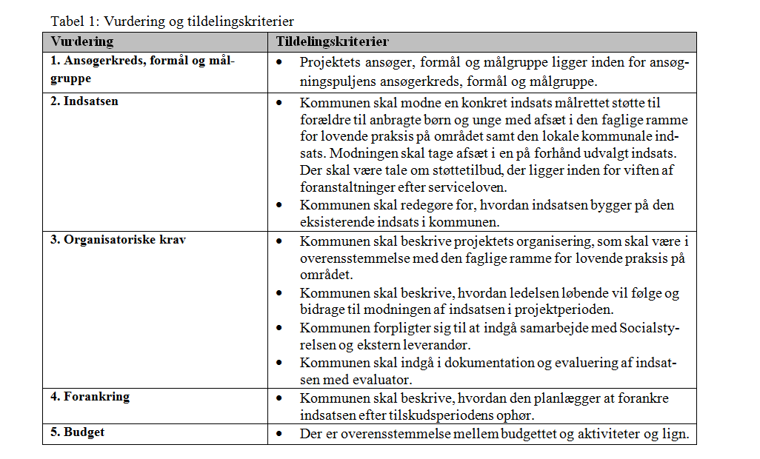
Tildelingskriterier
Tabel 1 i ansøgningsvejledningerne

Slide 18
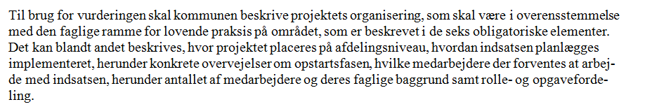
Tildelingskriterier
Under tabel 1 uddybes de enkelte tildelingskriterier f.eks.:

Slide 19
Budget
  Overensstemmelse mellem budgetposter, beskrevne aktiviteter, organisering mv.
Kun indeholde tilskudsberettigede og nødvendige udgifter.
Opdeling mellem lønudgifter og øvrige udgifter.
  Angiv satser og takster

Slide 20
Vejledende budget
Ved ansøgning indsendes et vejledende budget for projektet.
  Udgifterne skal ikke fordeles på måneder. Det er alene det samlede beløb for hele projektperioden, der skal angives.
  Udgifterne skal fortsat specificeres ud på de konkrete aktiviteter/poster i projektet.
  Fremgangsmåde: Det vejledende budget udfyldes i dokumentet Budgetskema 1, som ligger på ansøgningspuljens side på Tilskudsportalen. Budgetskema 1 vedhæftes ved indsendelse af ansøgningen. Når ansøgningen skal indsendes, skal det samlede ansøgte beløb desuden angives i det elektroniske budgetskema (budgetskema 2).

Slide 21
Revideret budget
Kommuner, som modtager støtte fra ansøgningspuljen, skal eftersende et revideret budget, som er fordelt månedsvis, når indsatsen er kvalificeret i samarbejde med Socialstyrelsen og den eksterne leverandør.
Det vil være muligt at flytte på poster i det reviderede budget, men det vil ikke være muligt at udvide budgettet.

Slide 22
Indsendelse af ansøgning
Ansøgningen skal indsendes elektronisk via Socialstyrelsens Tilskudsportal.
    Log på tilskudsportalen
        Nødvendigt med medarbejdersignatur NemID. Kan bestilles på NemID’s hjemmeside (det tager ca. 1 uge).
    Liste over aktuelle ansøgningspuljer vises
    Tryk på den relevante ansøgningspulje
    Tryk ansøg
  Der er hjælp at hente i manual for ansøgninger om midler på Tilskudsportalens hjemmeside.
Søg i god tid og ikke 5 minutter før fristens udløb. Gerne en uge inden ansøgningsfristen.

Slide 23
Ved it-tekniske problemer med indsendelse af ansøgning
  Tilskudsforvaltning kontaktes via telefon eller via mail (portal@socialstyrelsen.dk) inden ansøgningsfristens udløb.
  Der skal fremvises dokumentation for det it-tekniske problem.
  I særlige tilfælde, hvor Tilskudsforvaltning kontaktes efter fristens udløb
      Ansøger skal indsende dokumentation for
        at ansøgningen er forsøgt indsendt rettidigt
        at ansøger har haft it-tekniske problemer (som minimum i form af et screen dump af fejlmeddelelsen med synlig dato og klokkeslæt).
    Hvis ikke dette kan fremsendes, afvises ansøgningen.
  I begge tilfælde skal ansøger kunne fremsende ansøgning og budget til Tilskudsforvaltning i umiddelbar forlængelse af henvendelsen. Henvendelser som modtages 48 timer efter ansøgningsfristen vil ikke komme i betragtning.

Slide 24
Tidsplan for ansøgningsprocessen
Ansøgningsfristen fastsættes snarest
Det forventes, at ansøgerne får svar i december.

Slide 25
Spørgsmål til ansøgningspuljen
Styrket læringsmiljø
Hvis I har spørgsmål af socialfaglig karakter, kan I kontakte: Iben Attrup Nielsen i Socialstyrelsen via ibas@socialstyrelsen.dk
Hvis I har spørgsmål af puljeteknisk karakter, kan I kontakte: Katrine Petrea Petersen i Socialstyrelsen via kppe@socialstyrelsen.dk.
Målrettet støtte til forældre, hvis barn eller ung er anbragt
Hvis I har spørgsmål af socialfaglig karakter, kan I kontakte: Mette Agerskov Smith i Socialstyrelsen via meas@socialstyrelsen.dk.
Hvis I har spørgsmål af puljeteknisk karakter, kan I kontakte: Lise Emilie Berendt i Socialstyrelsen via lber@socialstyrelsen.dk.
Styrket familiebehandling
Hvis I har spørgsmål af socialfaglig karakter, kan I kontakte: Anna Hobolth Østerlund i Socialstyrelsen via ahos@socialstyrelsen.dk.
Hvis I har spørgsmål af puljeteknisk karakter, kan I kontakte: Julie Knutsen Worre i Socialstyrelsen via jkwo@socialstyrelsen.dk.
Henvendelser om tekniske spørgsmål skal ske til pr. e-mail til portal@socialstyrelsen.dk

Slide 26


Spørgsmål?

Slide 27
Kage og tak for i dag!

